Slide 1
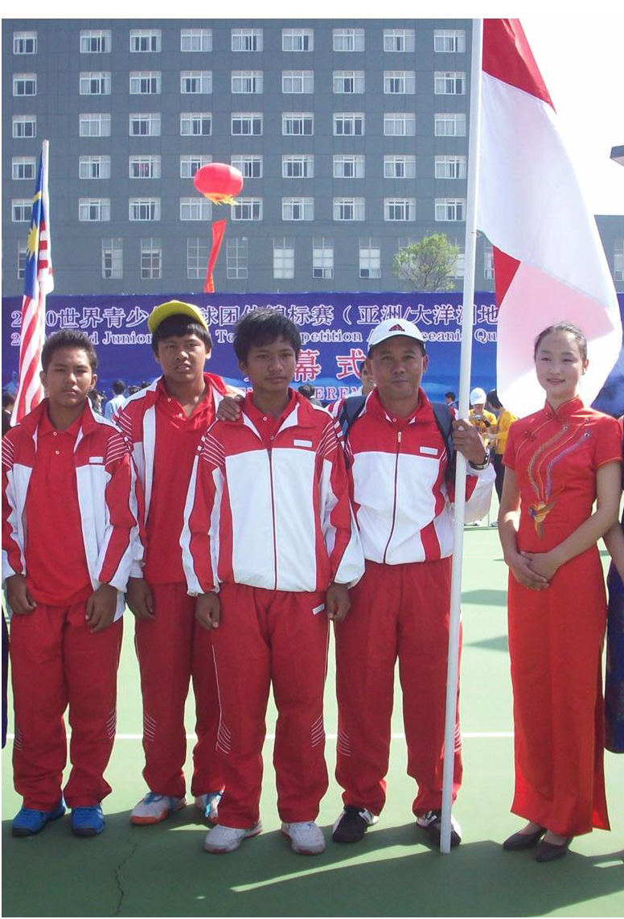
PEMBEKALAN KKN-PPL TERPADU
PROGRAM PPKHB

Slide 2

Mekanisme Pelaksanaan KKN-PPL PPKHB
Disampaikan pada pembekalan KKN-PPL Terpadu Program PPKHB
Oleh: Ngatman Soewito
Pusat Layanan PPL dan PKL LPPMP UNY
Jumat, 12 Oktober 2012

Slide 3
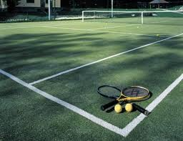

KKN-PPL
PRA
KKN-PPL
KKN-PPL
PASCA
KKN-PPL

Slide 4


PRA KKN-PPL
OBSERVASI DAN ORIENTASI

Slide 5


OBSERVASI DAN ORIENTASI
Koordinasi
Unjuk diri
Identifikasi program KKN-PPL
Penyusunan proposal
Embrio penyusunan program kerja KKN-PPL
Diskusi dengan guru pamong/instruktur dan dosen pembimbing
Pembekalan KKN-PPL dengan memberdayakan DPL KKN-PPL

Slide 6
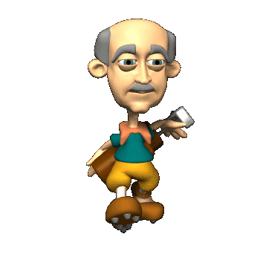
PROGRAM
ASPEK YANG DIOBSERVASI DAN ORIENTASI
OLEH MAHASISWA
MENGACU PROGRAM SASARAN
KEMAMPUAN SASARAN DAN MHS
FAKTOR PENDUKUNG
DANA
WAKTU
KEBERLANJUTAN
Notes:
Tim Sertifikasi Guru Ditjen Dikti 2007
6

Slide 7
KKN *SEKOLAH * PPL
Administrasi sekolah
Laboratorium
Perpustakaan
UKS
Ekstrakurikuler
Lomba
Pameran
Seminar
Pelatihan/penyuluhan
Perangkat pembelajaran
Praktik mengajar
Mengembangkan alat evaluasi
Media pembelajaran
Inovasi pembelajaran
Administrasi guru
Membuat LKS

Slide 8
KKN PPL
ISILAH !

Slide 9
KKN *LEMBAGA* PPL
Administrasi lembaga
Pelatihan
Manajerial
Inovasi
Pengembangan sarana dan prasarana
Penyusunan program
Pelaksanaan program
Pembuatan media atau sarana pendukung program
Proses pembelajaran

Slide 10
KKN PPL
ISILAH !

Slide 11
DISKUSI
BAGAIMANA MEMBEDAKAN PROGRAM KKN DAN PPL?
KAPAN PROGRAM DIMASUKKAN KE KELOMPOK KKN & KAPAN KE KELOMPOK PPL?
BERAPA PERBANDINGAN PROGRAM 50%:50%, 40% KKN-60%PPL ATAU LAINNYA?

Slide 12
JENIS PROGRAM
KELOMPOK
BESAR
100%
KELOMPOK
KECIL
< 50%
INDIVIDU
7 – 8 JAM / HARI
TOTAL JAM 6 SKS
7–8 JAM X 36 HARI (6 MG)=
252 – 288 jam

Slide 13

PELAKSANAAN KKN-PPL
MAKSIMAL 1 MG DI LAPANGAN MATRIK PROGRAM HARUS SUDAH JADI
PRAKTIK (MENGAJAR) MINIMAL 8 KALI (4 TERBIMBING & 4 MANDIRI)
MELAKSANAKAN PROGRAM KKN DI SELA-SELA PPL
JAM KEGIATAN DI HITUNG DARI PERSIAPAN, PELAKSANAAN, DAN AKHIR/TINDAK LANJUT KEGIATAN.
KEGIATAN TERSEBUT DAPAT DILAKSANAKAN DI SEKOLAH, DI PONDOKAN, ATAU DI LUAR SEKOLAH/PONDOKAN
SEMUA KEGIATAN DIDOKUMENTASIKAN DALAM CATATAN HARIAN
MEMBUAT PROGRAM KERJA HARIAN/MINGGUAN
PIKET

Slide 14
MATRIK PELAKSANAAN PROGRAM (MPP KKN-PPL)
Harus selesai 1 mg di lokasi
Sebagai kontrak kerja & prestai
Melindungi/perisai mhs agar tidak didikte program terus menerus.
Panduan kerja
Refleksi kemampuan mhs
Efisien dan efektivitas kerja
Alat pemantau kinerja
Alat evaluasi DPL
Praktis
Berterima
Berkelanjutan

Slide 15
DISKUSI
Bagaimana jika program tidak terlaksana?
Bolehkah mengganti program?
Bagaimana dengan program insidental?

Slide 16
PEMBIMBINGAN
Setiap lokasi dibimbing 1 DPL KKN, dan 1 atau lebih DPL PPL tergantung jumlah prodi yang ada di lokasi ybs.
Seorang DPL PPL dapat membimbing beberapa tempat PPL mhs.
Pembimbingan PPL: 1/2 minggu (∑ > 4)
Pembimbingan KKN: 1/minggu (∑ > 6)
DPL menandatangani setelah pembimbingan (2 lbr monitoring dan di catatan harian)
DPL selalu berkoordinasi dan diskusi dengan guru pembimbing, koordinator PPL, dan KS (minimal 1/ 3 minggu)

Slide 17
PASCAKKN-PPL
PENYERAHAN
NILAI
KE PL PPL & UPPL
UJIAN
KKN-PPL
LAPORAN
KKN-PPL
di lokasi / kampus

Slide 18

TERIMA KASIH

